Slide 1
Makale Özetleri
Efe Kağan Durukoğlu

Slide 2
Makale-1
Gelişmiş Deniz Gözetimi: SAR Tabanlı Gemi Tespiti için CNN Algoritmalarının Kullanımı
Halil İbrahim ŞENOL
https://dergipark.org.tr/tr/download/article-file/3022765

Slide 3
Makale-1 Giriş
Gemi tespiti, denizcilik alanında çok çeşitli pratik uygulamaları olan önemli bir araştırma alanıdır. Doğru ve verimli gemi tespiti, deniz güvenliği, gemi trafiği yönetimi, çevresel izleme ve arama kurtarma operasyonları dahil olmak üzere çeşitli amaçlar için gereklidir.
Örneğin, deniz güvenlik kurumları korsanlık ve kaçakçılık gibi potansiyel tehditleri izlemek için gemi algılama teknolojisini kullanabilirken, liman yetkilileri de gemi trafiğini yönetmek ve operasyonel verimliliği artırmak için kullanabilir.

Slide 4
Makale-1 Giriş
Birçok çalışma, konvolüsyonel sinir ağları (CNN'ler) ve tekrarlayan sinir ağları (RNN'ler) dahil olmak üzere derin öğrenme algoritmaları kullanarak nesne tespiti için uydu verilerinin kullanımını araştırmıştır.
Faster R-CNN, nesne algılama için popüler bir derin öğrenme algoritmasıdır ve bilgisayarla görüşü, robotik ve otonom sürüş dahil olmak üzere çeşitli alanlarda yaygın olarak kullanılmaktadır.

Slide 5
Makale-1 Giriş
Bu çalışmada Sentinel-1 VH verileri kullanılarak Faster R-CNN derin öğrenme mimarisine dayalı bir gemi tespit algoritmasının kullanımı önerilmektedir.

Slide 6
Makale-1 Veri
Sentinel-1, Avrupa Uzay Ajansı (ESA) tarafından yer gözlem uygulamaları için geliştirilmiş bir radar uydu görevidir. Dikey gönderme ve yatay alma (VH) polarizasyonu dahil olmak üzere farklı polarizasyonlara sahip Sentetik Açıklıklı Radar (SAR) verileri sağlar.
Sentetik Açıklıklı Radar (SAR) görüntüleri, gece ve olumsuz hava koşullarında çalışabilmesi nedeniyle gemi tespiti için yararlı bir araç olarak ortaya çıkmıştır.

Slide 7
Makale-1 Yöntem
SARfish, SAR görüntülerini ve Faster R-CNN algoritmasını kullanan bir gemi algılama algoritmasının açık kaynaklı bir uygulamasını sunmaktadır. SARfish algoritması, SAR görüntülerinde gemilerin tespit edilmesini ve izlenmesini sağlayarak çeşitli denizcilik uygulamaları için değerli bir araç sunar.
SARfish algoritması, gürültü ve benekleri gidermek için SAR görüntülerini önceden işleyerek ve ardından derin sinir ağı kullanarak özellikleri çıkararak çalışır. Daha sonra görüntülerdeki gemileri tespit etmek ve sınıflandırmak için Faster R-CNN algoritması kullanılır.

Slide 8
Makale-1 Bulgular
Faster R-CNN mimarisine dayanan önerilen gemi tespit algoritması Sentinel-1 VH SAR görüntülerine uygulanmış ve çeşitli gemi türlerinin başarılı bir şekilde tespit edilmesiyle sonuçlanmıştır.
Algoritma, SAR görüntülerindeki gemileri tanımlamak için konvolüsyonel sinir ağları ve bölge öneri ağlarının bir kombinasyonunu kullanmıştır.
Önerilen gemi tespit algoritması, Sentinel-1 VH SAR görüntülerinden oluşan test veri kümesi üzerinde %86,11'lik bir genel doğruluk elde etmiştir.

Slide 9
Makale-1 Bulgular
Algoritma, kargo gemileri, balıkçı tekneleri ve konteyner gemileri dahil olmak üzere farklı boyut ve şekillerdeki gemileri başarıyla tespit etti.

Slide 10
Makale-1 Sonuçlar
Bu çalışmada, Sentinel-1 VH Sentetik Açıklıklı Radar (SAR) görüntüleri kullanılarak Faster R-CNN mimarisine dayalı açık kaynaklı bir gemi algılama algoritmasının potansiyelini araştırarak gemi algılama alanındaki literatür boşluğunun giderilmesi amaçlanmış.
Önerilen algoritma, gemileri tespit etmede yüksek doğruluk ve düşük yanlış pozitif oranları göstererek onu gerçek dünya denizcilik uygulamaları için uygun hale getirmiştir.

Slide 11
Makale-2
Mask R-CNN İle Uydu Görüntülerinde Gemi Tespiti
Nuri Erkin ÖÇER
Uğur AVDAN
https://dergipark.org.tr/tr/download/article-file/3740721

Slide 12
Makale-2 Giriş
Kullanıldığı alanlara bakıldığında, uzaktan algılama görüntülerinde gemi tespiti ülke karasularının gözetimi, güvenliği, yönetimi ve deniz taşımacılığı gibi birçok alanda kendine yer bulmaktadır.
Son yıllarda sayısı ve niteliği giderek artan yüksek çözünürlüklü uydu görüntülerinin yeni algılama modelleriyle beraber kullanılması gemilerin içeriklerden otomatik olarak çıkarılmasının önünü açmıştır.

Slide 13
Makale-2 Giriş
Başarılı, yeni algılama modellerinin büyük çoğunluğu makine öğrenimine dayalı yöntemlerdir.
Makine öğrenimine dayalı obje tespit modelleri kendinden önceki yöntemlere göre daha hızlı ve doğru sonuçlar üretmiştir (Han vd., 2015). Ancak, SVM (Destek Vektör Makineleri) gibi geleneksel makine öğrenme algoritmalarında girdilerin eğitim standardından sapması durumunda söz konusu olan keskin performans düşüşü önemli bir dezavantajdır (Xia vd., 2011).

Slide 14
Makale-2 Giriş
Makine öğrenimi dallarından biri olan ve insandaki öğrenme davranışını makineye uyarlayan konvolüsyonel sinir ağları (Convolutional Neural Networks-CNN) son yıllarda sınıflandırma alanında en başarılı araçlardan biri haline gelmiştir (Krizhevsky vd., 2012; Szegedy vd., 2014).

Slide 15
Makale-2 Giriş
Bu çalışmada, uydu görüntülerinde yer alan gemilerin tespiti için Mask R-CNN yöntemi kullanılarak nesne işaretlemesinde maske kullanımının tespit sonuçları üzerindeki etkileri incelenecektir. Modelin eğitiminde kullanılmak üzere gemilerin maskelerle etiketlendiği veri setleri oluşturulacak ve yapılacak deneylerle önerilen model için en uygun çalışma parametreleri belirlenecektir. Elde edilen tespit sonuçları çeşitli metrikler kullanılarak değerlendirilecek ve modelin başarılı ve başarısız olduğu durumlar tartışılacaktır.

Slide 16
Makale-2 Materyal ve Yöntem
Ham görüntülerden başlayan süreçte öncelikle görüntüler işlenip etiketlenmekte ve veri setleri oluşturulmaktadır.
Ardından bu veriler kullanılarak model eğitilmekte ve test görüntülerdeki gemilerin tespitiyle süreç tamamlanmaktadır.
Çalışmada kullanılan veriler Google Earth tarafından sağlanan 1 metre mekânsal çözünürlüklü, geotif formatındaki RGB uydu görüntüleridir. Açık denizlerden, kıyı yakınlarından ve iç sulardan örnekler bulunmaktadır.

Slide 17
Makale-2 Materyal ve Yöntem
Görüntülerdeki toplam 3279 gemi bir GIS yazılımı kullanılarak sayısallaştırılmıştır. Oluşturulan eğitim ve validasyon setleri kullanılarak model eğitilmiş ve doğrulaması yapılmıştır. Sonrasında, eğitilen model test görüntüleri üzerinde çalıştırılarak tespit performansı hesaplanmıştır.

Slide 18
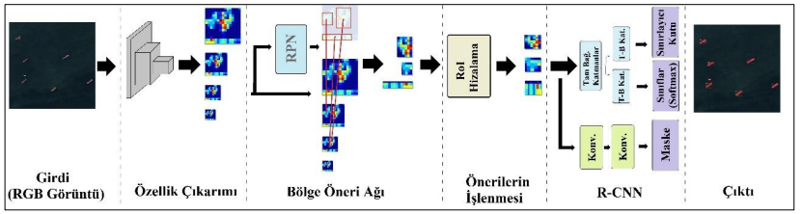
Makale-2 Materyal ve Yöntem
Bu çalışmada uydu görüntülerinde yer alan gemileri tespit etmek üzere Mask R-CNN modeli kullanılmıştır.
Girdi görüntüsünün işlenmesi ve Mask R-CNN çıktısı aşağıdaki gibidir:

Slide 19
Makale-2 Materyal ve Yöntem
Mask R-CNN çıktı olarak, tespit ettiği gemilerin maskelerini üretmekte, sınırlayıcı kutularını oluşturmakta ve her tespitin olasılık değerini hesaplamaktadır.

Slide 20
Makale-2 Model Eğitimi
Bu çalışmada Mask R-CNN modeli için Waleed’in (2017) Tensorflow ve Keras derin öğrenme çerçevelerinde çalışan GitHub uyarlaması kullanılmıştır. Modelde omurga ağ olarak Common Objects in Context (COCO) veri setiyle ön-eğitim almış ResNet-101 kullanılmıştır. Modelde ikisi RPN, üçü R-CNN için olmak üzere toplam 5 adet kayıp fonksiyonu tanımlıdır. Model, başlangıç değeri 0,001 olan öğrenme oranı kullanılarak toplam 80 bin iterasyonda eğitilmiştir. Eğitimde 0,0001’lik bir ağırlık bozunumu (weight decay) ve 0,9’luk momentum değerleriyle momentumlu Stokastik Gradyan İniş yöntemi ve geriyayılım algoritmaları kullanılmıştır

Slide 21
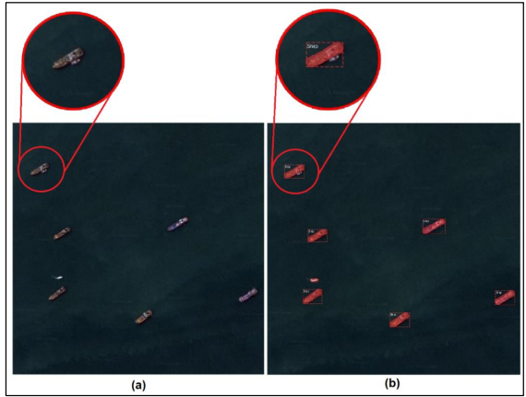
Makale-2 Bulgular
Toplam sekiz geminin bulunduğu bu görüntü için model yedi gemiyi doğru tespit etmiş, kırmızı yuvarlakla yakınlaştırılmış alanda yer alan büyük gemiye yanaşmış olan küçük gemiyi gözden kaçırmıştır.

Slide 22
Makale-2 Bulgular
Birbirine yakın konumlanmış gemiler için üretilen tespitlerdeki yanlış sayısının fazlalığı Faster R-CNN gibi bölge-tabanlı nesne tespit algoritmalarının kullanıldığı diğer araştırmalarda da söz konusudur (Yang vd., 2018; Gao vd., 2019). Bu problemin RPN’de öneriler için kullanılan dik sınırlayıcı kutulardan kaynaklandığı ifade edilmektedir. Bu sorunun çözümüne yönelik olarak RPN’de dönük sınırlayıcı kutuların kullanımı önerilmiştir (Gao vd., 2019). Faster R-CNN modeli üzerine inşa edilmiş olan Mask R-CNN için de aynı tartışma geçerlidir.

Slide 23
Makale-2 Sonuç
Çalışmada bölge-tabanlı bir nesne tespit modeli olan Mask R-CNN yöntemiyle uydu görüntülerindeki gemiler tespit edilmiş ve çeşitli metriklerle performansı değerlendirilmiştir. Mask R-CNN’nin tespit işleminde kullanılmasıyla önceki yaklaşımlardan farklı olarak gemiler görüntülerde sınırlayıcı kutulara ilave olarak maskelerle de işaretlenmiştir. Sonuçlara göre, 0,5’lik bir güven eşiği ile çalıştırılan Mask RCNN modeli test görüntülerinde yer alan 604 geminin 558’ini doğru şekilde tespit etmiş ve 58 yanlış alarm üretmiştir. Modelin çeşitli görüntüler için ürettiği tespitler incelendiğinde, özellikle birbirine yakın konumlanmış gemiler söz konusu olduğunda ya hepsinin tek bir gemi olarak işaretlendiği ya da gemilerden birinin veya birkaçının gözden kaçırıldığı görülmektedir.

Slide 24
Makale-3
Gemi Tespiti Uygulamasında YOLOV8 ve YOLOV9 Algoritmalarının Performans Değerlendirmesi
Beyzanur TEKİNDEMİR
Fatih Ahmet ŞENEL
https://dergipark.org.tr/tr/download/article-file/4333485

Slide 25
Makale-3 Giriş
Nesnelerin insan tarafından tespiti, sayımı ve takibi gibi etmenler zaman kaybı, hata ihtimali ve maliyet gibi sorunlara yol açmaktadır. Bu süreçlerin bilgisayarlı görme ve makine öğrenmesi yöntemleri ile gerçekleştirilmesi bu olası sorunların çözümü için önem taşımaktadır.
Gemi tespiti, otomatik balıkçılık yönetimi, gemi trafiği hizmeti, liman yönetimi ve deniz savaşının gerçekleştirilmesinde temel bir konudur.

Slide 26
Makale-3 Giriş
Gemi tespiti için SPOT-5, QuickBird, HRSC2016, Sentimel-1, SSDD, FGSD gibi birçok veri seti bir arada kullanılarak CNN tabanlı ve Transformer tabanlı derin öğrenme modelleri incelenmiş ve gemi tespitinin diğer gelişiminin diğer nesne tespiti çalışmalarının çok gerisinde kaldığı görülmüştür.
Gemi tespiti çalışmalarında karmaşık deniz ortamları, yetersiz ayırt edici özellikler, büyük ölçekli varyasyonlar, yoğun ve döndürülmüş dağılımlar, büyük en boy oranları ve pozitif ve negatif örnekler arasındaki dengesizlikler zorluklar olarak belirlenmektedir.

Slide 27
Makale-3 Giriş
Gemi tespiti ve sınıflandırmasını tek ağda birleştiren YOLO mimarisi hızlı ve doğru sonuçların elde edilebilmesi için kullanılmaktadır.
Sadece Bir Kez Bak (You Only Look Once, YOLO) çerçevesine dayalı nesne dedektörleri, otomatik gemi tespitinde dikkate değer bir doğruluk göstermiştir.
Bu çalışmada YOLO mimarilerinden YOLOv8 ve YOLOv9 kullanılarak uzaktan algılama ile gemi tespitinin yapılması hedeflenmiştir.

Slide 28
Makale-3 Materyal ve Metot
YOLO, 2015 yılında Joseph Redmon ve arkadaşları tarafından 'You Only Look Once: Unified, RealTime Object Detection' başlıklı bir makale yayımlanmasıyla bilgisayarlı görüş topluluğuna tanıtılmış ve nesne tespiti için birleşik bir model olan YOLO tam görüntüler üzerinde doğrudan eğitilebilir ve model oluşturulması basit olarak belirtilmiştir.
YOLO, nesne algılama görevini hesaplama karmaşıklığını azaltan tek bir regresyon problemi olarak ele almaktadır. Temel fikir, tüm görüntüyü ağa giriş olarak kullanmak ve doğrudan çıkış katmanında sınırlayıcı kutu koordinatlarını ve sınıf olasılıklarını döndürmektir.

Slide 29
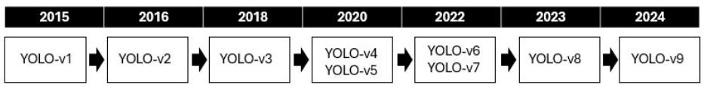
Makale-3 Materyal ve Metot
YOLO mimarisinin zamanla geliştirilen versiyonları:

Slide 30
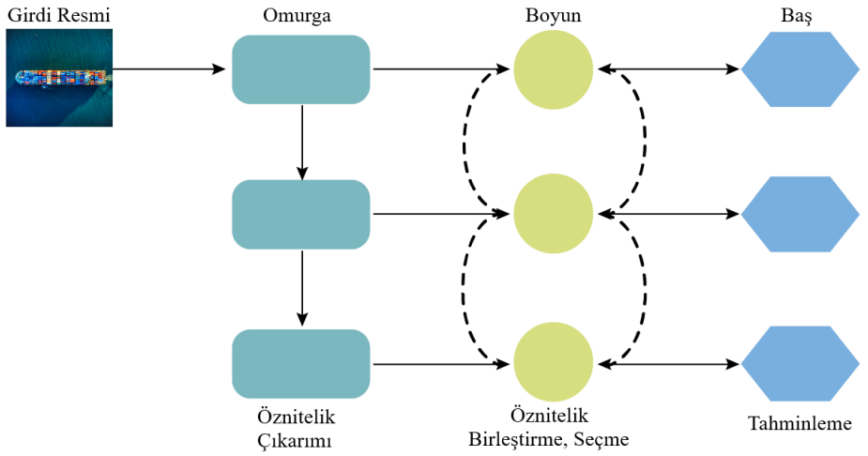
Makale-3 Materyal ve Metot
YOLO mimarisinin bölümleri:

Slide 31
Makale-3 Materyal ve Metot
Bu çalışmada, veri seti olarak Kaggle üzerinde orijinal olarak barındırılan ve daha sonra Roboflow tarafından kullanıma sunulan "Ships in Google Earth" veri seti kullanılmıştır. Veri seti, toplamda 1658 görüntüden oluşmaktadır. Bu görüntülerin tamamı uydu çekimi olup gemileri kuş bakışı görecek şekildedir. Ayrıca veri seti farklı hava şartlarını, farklı ışık şiddetlerini (gece-gündüz) ve farklı tip, uzunluktaki gemi resimlerinden meydana gelmektedir.

Slide 32
Makale-3 Bulgular
Yapılan çalışmada her iki YOLO mimarisi de 25 iterasyon çalıştırılmıştır. Her iki model içinde batch_size değeri 16 olarak seçilmiştir. 25 iterasyon sonrasında modelin eğitimdeki başarısında değişiklik azaldığı için eğitim süreci tamamlandırılmıştır. Eğitimin başarısı kesinlik, duyarlılık ve ortalama hassasiyet (mAP) metriklerine göre karşılaştırılmıştır.

Slide 33
Makale-3 Bulgular
YOLOv8 ve YOLOv9'un performans analizi eğitim kayıpları, doğrulama kayıpları, kesinlik ve duyarlılık değerleri, ortalama hassasiyet kriterleri açısından değerlendirilmiştir.
Eğitim kayıpları açısından bakıldığında; YOLOv8 ve YOLOv9'un eğitim kayıp değeri iterasyon sayısı arttıkça azalma eğilimi göstermektedir. Ancak, YOLOv8'in kayıp eğrileri biraz daha yumuşak olması daha stabil bir eğitim süreci olduğunu göstermektedir. YOLOv9'un eğitim kayıpları başlangıçta daha hızlı bir düşüş göstermektedir ve bu da modelin daha hızlı yakınsadığını işaret etmektedir.

Slide 34
Makale-3 Bulgular
YOLOv8 ve YOLOv9'un doğrulama kayıpları da zamanla azalmakta, ancak eğitim kayıplarına göre daha fazla dalgalanma göstermektedir. YOLOv9'un doğrulama kayıpları sonlarda biraz daha düşük görünmekte, bu da doğrulama setinde daha iyi bir genelleme performansı sergilediğini göstermektedir. Yine de her iki modelde de bir miktar dalgalanma mevcut olduğundan modele ek düzenleme veya veri artırımı uygulanmasının faydalı olabileceği öngörülmektedir.

Slide 35
Makale-3 Bulgular
YOLOv9, eğitimin başlarında YOLOv8'e göre biraz daha yüksek kesinlik ve duyarlılık değerlerine ulaşmaktadır. Bu, özellikle bu veri seti için daha iyi bir tespit kapasitesine işaret etmektedir.
YOLOv8'in duyarlılık değerleri başlangıçta daha düşük, ancak zamanla YOLOv9'un seviyelerine yaklaşmaktadır.
YOLOv9, YOLOv8'e kıyasla daha yüksek mAP değerlerine ulaşmakta (özellikle başlangıç iterasyonlarında) bu durum genel tespit performansının daha iyi olduğunu göstermektedir.

Slide 36
Makale-3 Sonuç
İki model, YOLOv8 ve YOLOv9, bu çalışmada gemi tespiti uygulaması için incelenmiştir. Her iki model de YOLO (You Only Look Once) ailesinin üyeleri olup, nesne tespiti ve görüntü segmentasyonu için son teknoloji çözümler sunmaktadır.
Bulgularda gözlemlenen sonuçlar doğrultusunda YOLOv9, genel olarak mAP ve duyarlılık açısından YOLOv8’e göre biraz daha iyi performans sergilemektedir.

Slide 37
Makale-3 Sonuç
Her iki modelin de gemi tespiti için etkili çözümler sunduğu görülmüştür. Ancak, YOLOv9'un performansı ve verimliliği, onu gemi tespiti uygulaması için özellikle cazip bir seçenek haline getirirken, YOLOv8 daha geniş bir uygulama yelpazesi sunmaktadır.

